Slide 1
阿瑞匹坦注射液
（欧瑞贝®）
齐鲁制药有限公司
Notes:
1.幻灯片内容必须遵守中华人民共和国相关法律法规， 申报企业对相关内容的合法性、合规性负责。
2.申报企业对幻灯片内容的全面、准确、完整负责，与 提交的其他申报资料一致。
3.片子总数控制在 10 张(不含首页、目录页)。
4.容量 文件总容量不超过50M。

Slide 2
目录
1
药品基本信息
4
创新性
2
安全性
5
公平性
3
有效性

Slide 3
1、药品基本信息
通用名 | 阿瑞匹坦注射液
注册规格 | 18ml:130mg
适应症 | 本品与其它止吐药物联合给药，适用于成年患者预防： ①高度致吐性抗肿瘤化疗（HEC）的初次和重复治疗过程中出现的急性和迟发性恶心和呕吐。 ②中度致吐性抗肿瘤化疗（MEC）的初次和重复治疗过程中出现的迟发性恶心和呕吐。
用法用量 | 给药方式：2分钟以上的静脉推注或30分钟以上的静脉输注，于第一天化疗开始前约30分钟完成静脉给药。
中国首次上市时间 | 2022年8月30日 | 目前大陆地区同通用名药品的上市情况 | 无
全球首次上市时间及国家/地区 | 2018年01月03日，美国 | 是否为OTC药品 | 否
参照药品建议：注射用福沙匹坦双葡甲胺
参照品选择理由：
医保目录内唯一：福沙匹坦为目录内唯一NK-1RA类止吐药
同药理作用，疗效可比：福沙匹坦为阿瑞匹坦前体药，进入人体后代谢为阿瑞匹坦起效；成年人适应症一致。
对比参照品的优势：
阿瑞匹坦分子量小可直接通过血脑屏障：对于大脑NK-1受体占有率更高，福沙匹坦分子量大无法直接通过血脑屏障；
起效迅速、疗效更优：可2分钟静推，280秒达峰，无需配液，快速起效；阿瑞匹坦注射液CINV完全缓解率更高（87.9%vs82.3%),需解救治疗患者比例更低（4.2%vs11.8%）；
安全性更高：不含吐温-80，不良反应更少（3%vs15%），与蒽环类联用时优势更明显；
药品稳定性更高：常温下亦可稳定60天，使用和运输、储存更方便。
对比参照品的不足：
上市时间晚于福沙匹坦。
01
Notes:
包括但不限于：药品通用名称；注册规格；说明书适应症/功能主治（概述）；用法用量；中国大陆首次上市时间；目前大陆地区同通用名药品的上市情况；全球首个上市国家/地区及上市时间；是否为OTC药品；参照药品建议；所治疗疾病基本情况、弥补未满足的治疗需求情况、大陆地区发病率、年发病患者总数等。

Slide 4
1、药品基本信息
疾病基本情况
未被满足的临床需求
我国2020年癌症患病人数为929W¹，年化疗所致恶心呕吐（CINV）患者总数约等于425W^{2,3}。
严重的CINV可导致化疗延迟、减量、中断，甚至缩短患者的PFS和OS⁴，增加患者CINV相关事件的医疗成本、药物成本和挽救性治疗成本；
含NK-1RA的三联方案是HEC、MEC患者CINV预防的标准方案⁵。
日间化疗、门诊化疗普及化，需要更加快速高效的NK-1RA类止吐药。福沙匹坦输注时间长，降低了床位的使用效率。
医保目录内药品防治CINV效果有限：即使用福沙匹坦预防CINV，仍有11.8%患者需再次进行解救治疗⁶，延误病情，增加治疗成本。
福沙匹坦含吐温-80，超敏反应发生率0.461%⁷，输注不良反应发生率35-96%⁸⁻¹⁰，亟需更安全的NK-1RA。

Slide 5
2、安全性
不良反应轻中度可控，安全性远优于福沙匹坦
说明书收载安全性信息
常见不良反应有：便秘、食欲减退、呃逆、ALT升高、消化不良、头痛，轻度可控¹¹。
肝肾功能不全患者、65岁及以上患者无需调整剂量¹¹；
对比福沙匹坦双葡甲胺的安全性优势：
总体不良反应更低：与福沙匹坦相比，阿瑞匹坦总体相关不良反应更少（3%vs15%）¹²；
与蒽环类化疗药联用时，输注不良反应发生率更低：多项回顾性研究均显示阿瑞匹坦注射液安全性更高：阿瑞匹坦对比福沙匹坦输注不良反应发生率分别为42%vs96%、2%vs35%和11%vs42%⁸⁻¹⁰；
避免超敏反应发生：福沙匹坦含吐温-80，会导致全身2-3级超敏反应发生率0.461%⁷；
Notes:
包括但不限于：药品说明书收载的安全性信息；该药品 在国内外不良反应发生情况；与目录内同治疗领域药品安全 性方面的主要优势和不足。

Slide 6
3、有效性
03
相较于福沙匹坦，无论急性期还是延迟期，阿瑞匹坦CINV完全缓解率更高，整体提高5.6%⁶。
相较于福沙匹坦，阿瑞匹坦用药组需解救治疗患者比例降低7.6%⁶。
CINV完全缓解率⁶
Notes:
包括但不限于：临床试验和真实世界中，与对照药品疗 效相比较该药品的主要优势和不足；临床指南/诊疗规范推荐 情况；国家药监局药品审评中心出具的《技术评审报告》中关于本药品有效性的描述；与目录内同治疗领域药品相比，该药品有效性方面的优势和不足。

Slide 7
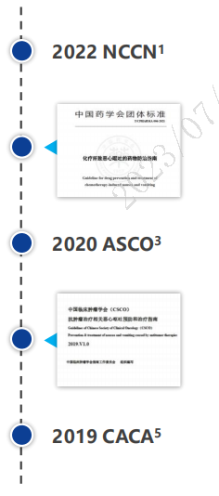
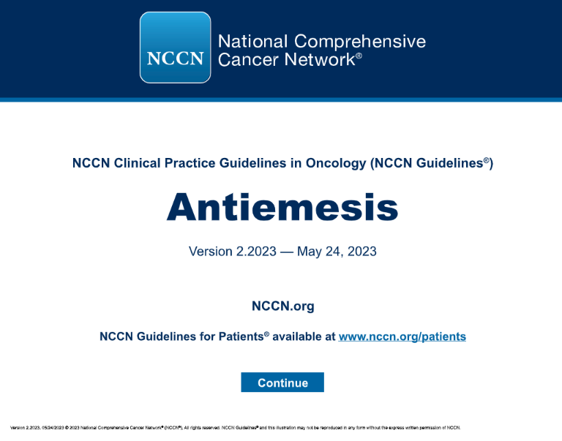
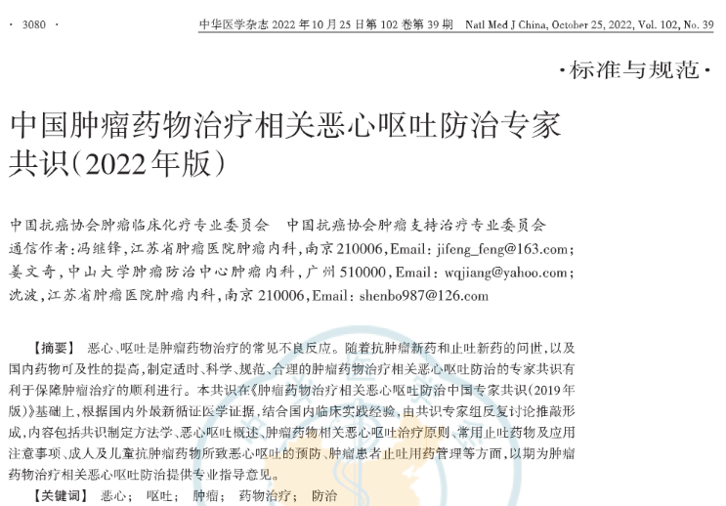
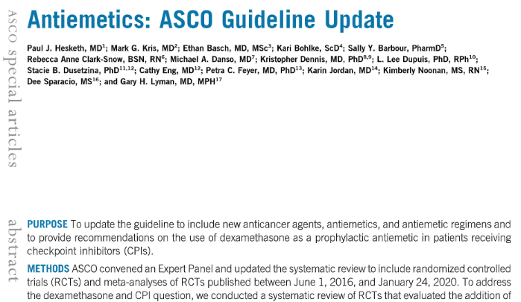
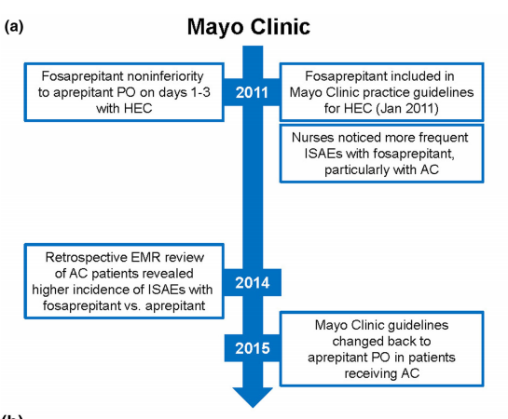
3、有效性
国内外指南均推荐阿瑞匹坦注射液用于高、中风险CINV患者的预防^{5,13-15}
2023NCCN⁵
致吐风险 | 止吐方案 | 证据级别
高度 | 5HT3RA+阿瑞匹坦注射液130mg IV+地塞米松+奥氮平 | 1类证据
 | 5HT3RA+阿瑞匹坦注射液130mg IV+地塞米松
中度 | 5HT3RA+阿瑞匹坦注射液130mg IV+地塞米松 | 1类证据
 | 5HT3RA+地塞米松
2022CACA¹³
2020ASCO¹⁴
由于福沙匹坦与AC化疗药物联用时会导致输注反应和超敏反应发生率急剧上升，梅奥诊所止吐指南在2015年被改变，建议在接受AC化疗的患者中使用阿瑞匹坦，而不是福沙匹坦¹⁵。
2015梅奥诊所指南¹⁵

Slide 8
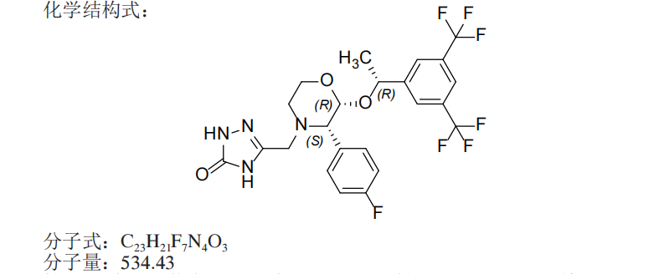
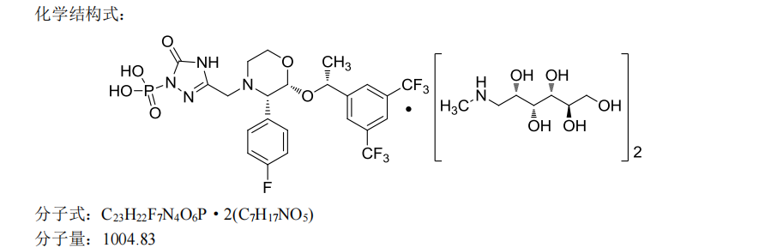
4、创新性
阿瑞匹坦注射液¹⁶
阿瑞匹坦注射液具有突破性的创新：
1.通过乳化增溶技术，解决了阿瑞匹坦不溶于水，无法直接静脉给药的问题。此前，只能使用福沙匹坦双葡甲胺注射液——通过加入膦酸羟基和双葡甲胺，使其溶于水，制成阿瑞匹坦的前体药物。阿瑞匹坦注射液采用乳化增溶技术，将阿瑞匹坦制成可溶于水的亚微乳剂，纳米微粒（粒度约60-100nm），可直接静脉注射。
2.完全避免了福沙匹坦双葡甲胺为了增加溶解度，加入吐温-80，所导致发生率较高较高静脉炎和超敏反应，节省了医疗成本。
3.极大加快了起效速度。福沙匹坦双葡甲胺注射液，该药物进入人体后，30分钟才能去磷酸化，转化成阿瑞匹坦发生药效。 阿瑞匹坦注射液可直接穿透血脑屏障¹⁷⁻¹⁸，280秒达峰¹⁹，进入人体无需生物转化，直接发挥疗效；
应用创新：
2min静推，无需配液，快速起效；减少医用耗材，减少输液量，节约护理费用，缩短患者就诊时间、提高床位周转²⁰ ；
药物稳定性佳，配液稀释后可稳定72小时，常温条件下可保存60天，储存、运输、配液更便捷，避免药物浪费。福沙匹坦需全程冷藏，药物管理难度大²¹。
注射用福沙匹坦双葡甲胺¹⁶
Notes:
包括但不限于：主要创新点；该创新带来的疗效或安全 性方面的优势；是否为国家“重大新药创制”等科技重大专项 支持上市药品；是否为自主知识产权的创新药；药品注册分类。

Slide 9



5、公平性
弥补目录短板
降低临床管理难度
医保目录不含2min静推NK-1RA止吐药，弥补日间、门诊、爆发性恶心呕吐患者快速止吐需求。
国内唯一上市的阿瑞匹坦注射液，不含吐温-80，填补目录空白。
解决了福沙匹坦解救治疗患者比例高的问题。
阿瑞匹坦注射液适应症、患者类型规定明确，CINV临床用药指征明确，不存在超说明书使用和临床滥用风险，医保审核清晰，不会增加管理难度。
不良反应少且轻微，可控易管理。
亚微乳剂的阿瑞匹坦注射液稳定性佳，常温条件下可保存60天，降低临床管理难度。福沙匹坦只能冷链运输和存放。
对公共健康的影响
符合“保基本”原则
我国2020年癌症患病人数为929W，61%肿瘤患者接受化疗，年CINV患者总数约等于425W；
CINV不仅造成代谢紊乱、营养失调，对患者的生理、心理产生较大负面影响，更重要的是导致抗肿瘤治疗中断甚至终止，影响患者生存，CINV的预防具有极大的临床需求。
阿瑞匹坦明确用于高度、中度致吐化疗患者，人群有限，不会增加医保资金负担；
对于AC化疗患者，显著降低不良反应，节约解救治疗及处理不良反应造成的医保支出。

Slide 10
参考文献
https://gco.iarc.fr/today/online-analysis-pie.
Wilson BE, et al. Lancet Oncol. 2019 Jun;20(6):769-780.
yanxia shi, et al. http://doi.org/10.21203/rs.3.rs-457938/v2.
Woopen H, et al. Support Care Cancer. 2020;28(1):73‐78.
NCCN Clinical Practice Guidelines in Oncology: Antiemesis (2023.V2).
Dranitsaris G, et al. Support Care Cancer. 2022 Aug;30(8):6649-6658.
Laird CM, et al. J Oncol Pharm Pract. 2020 Sep;26(6):1369-1373.
Tsuda T, et al. Mol Clin Oncol. 2016;4(4):603–6.
Leal AD, et al. Support Care Cancer. 2014;22(5):1313–7.
Fujii T, et al. Anticancer Res. 2015;35(1):379–83.
阿瑞匹坦注射液(亚微乳剂)说明书.
Ottoboni T,et al. Future Oncol. 2018 Nov;14(27):2849-2859.
中国肿瘤药物治疗相关恶心呕吐防治专家共识(2022年版).
Hesketh PJ, et al. J Clin Oncol. 2020 Aug 20;38(24):2782-2797.
Schwartzberg LS, et al. Adv Ther. 2018 Jun;35(6):754-767.
Colon-Gonzalez F, et al. Expert Opin Drug Metab Toxicol. 2010 Oct;6(10):1277-86.
Huskey S-EW et al. Drug Metab Dispos. 2003;31:785–791.
Bergström M et al. Biol Psychiatry. 2004;55:1007–1012.
Ottoboni T, et al. Future Oncol. 2019 Mar;15(8):865-874.
Burns D, et al. Adv Ther. 2020 Jul;37(7):3265-3277.
阿瑞匹坦(乳剂)发明专利https://cprs.patentstar.com.cn/Search/Detail?ANE=7BEA9IED5EAA9BFG9BIB7GBA7GBA9IHG9FDE9DBB9IHHCIDA

